Slide 1

SÜREKLİ EĞİTİM UYGULAMA VE ARAŞTIRMA MERKEZİ

Slide 2
TARİHÇE
Siirt Üniversitesi Sürekli Eğitim Uygulama ve Araştırma Merkezi (SİÜSEM), 2547 sayılı Yüksek Öğretim Kanununun 7. maddesinin ilk fıkrası (d) bendi 2 numaralı alt bendi ile 14. maddesi gereği 17.01.2012 tarihli Yüksek Öğretim Kurulu kararı ile kurulmuş olup, yönetmeliği 27.12.2012 tarih ve 28510 sayılı Resmi Gazetede yayınlanmıştır.

Slide 3
MİSYON
Her kademeden ve her yaştan insanımıza en kaliteli hizmet sunabilmek için özgün ve kaliteli eğitim programlarının geliştirilmesi, yürütülmesi ve koordinasyonunu sağlamak ve bu şekilde üzerine aldığı sosyal sorumluluğun gereğini yerine getirerek toplumun her kesimi için daha kaliteli bir yaşam ve daha iyi bir sosyal çevre sağlanmasına katkıda bulunmaktır

Slide 4
VİZYON
Geleceğin sorun ve ihtiyaçlarını öngörerek bireysel, mesleki ve toplumsal alanlarda eğitim ve bilinçlendirme için uygun yöntemler geliştirmeye katkıda bulunmak, aynı zamanda bilimi, teknolojiyle birlikte kullanarak toplumsal refaha dönüştürecek eğitim modelleri oluşturmak ve böylece yarının ileri görüşlü ve yenilikçi bireylerini yetiştiren "Bilimin Işığında" bir merkez haline gelmektir.

Slide 5
TEŞKİLAT YAPISI
MÜDÜR
Müdür Yardımcısı
Yönetim Kurulu

Slide 6
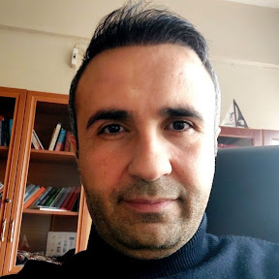
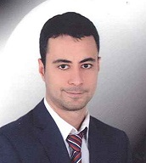
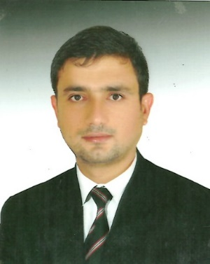
BİRİM PERSONELLERİ
Dr. Öğr.Üyesi Halil ÖZDEMİR
Araştırma Merkezi Müdürü
Dr. Öğ. Üyesi İlker Salih EBREM
Abdulkerim EVREN
Müdür Yardımcısı
Bilgisayar İşletmeni

Slide 7
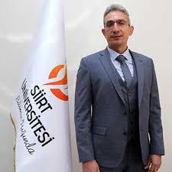

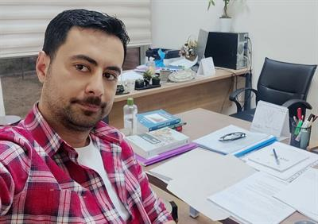
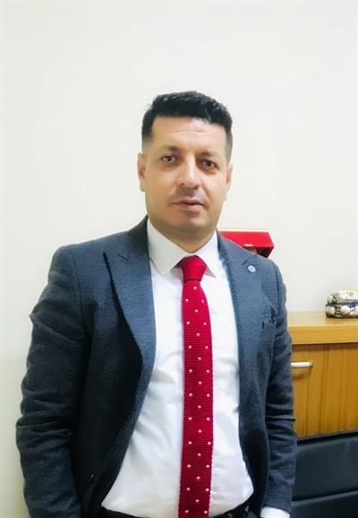
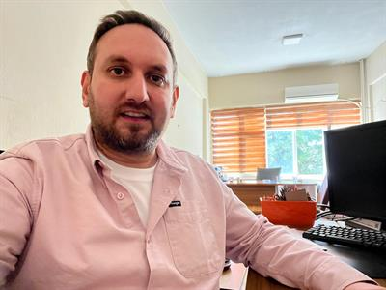
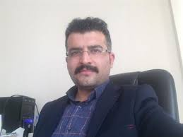
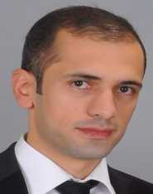
Merkez Yönetim Kurulu Üyeleri
Dr. Öğr.Üyesi Halil ÖZDEMİR
Başkan
Doç. Dr. Ata PESEN
Üye
Dr. Öğr. Üyesi İlker Salih EBREM
Müdür. Yrd
Doç. Dr. Enser YILMAZ
Üye
Dr. Öğr. Üyesi Abdullah GÜNAY
Üye
Dr. Öğr. Üyesi Uğur EPÇAÇAN
Üye
Dr. Öğr. Üyesi Mesut SOYALIN
Üye

Slide 8
BİRİMİN KURUMDAKİ GÖREVİ
Üniversitenin eğitim verdiği ve araştırma yaptığı tüm alanlardaki akademik programlar dışında bankacılık, sigortacılık, borsa, işletme yönetimi, kamu yönetimi, yerel yönetimler, pazarlama ve satış teknikleri, dış ticaret ve gümrükleme, uygulamalı girişimcilik, uluslararası işletmecilik, insan kaynakları yönetimi, halkla ilişkiler, sağlık, mühendislik ve benzeri tüm alanlarda Üniversitenin öğrencilerine ve personeline, kişilere, kamu kuruluşları ve özel sektör işletmelerine, yerel, ulusal ve uluslararası kuruluşlara ihtiyaç duydukları ve bizzat talep ettikleri alanlarda eğitim programları, kurslar, seminerler, çalıştaylar ve konferanslar düzenlemek, kat hizmetleri, ön büro, servis ara elamanı, danışmanlık hizmetleri sunmak ve bu faaliyetlerin koordinasyonunu sağlamaktır.

Slide 9
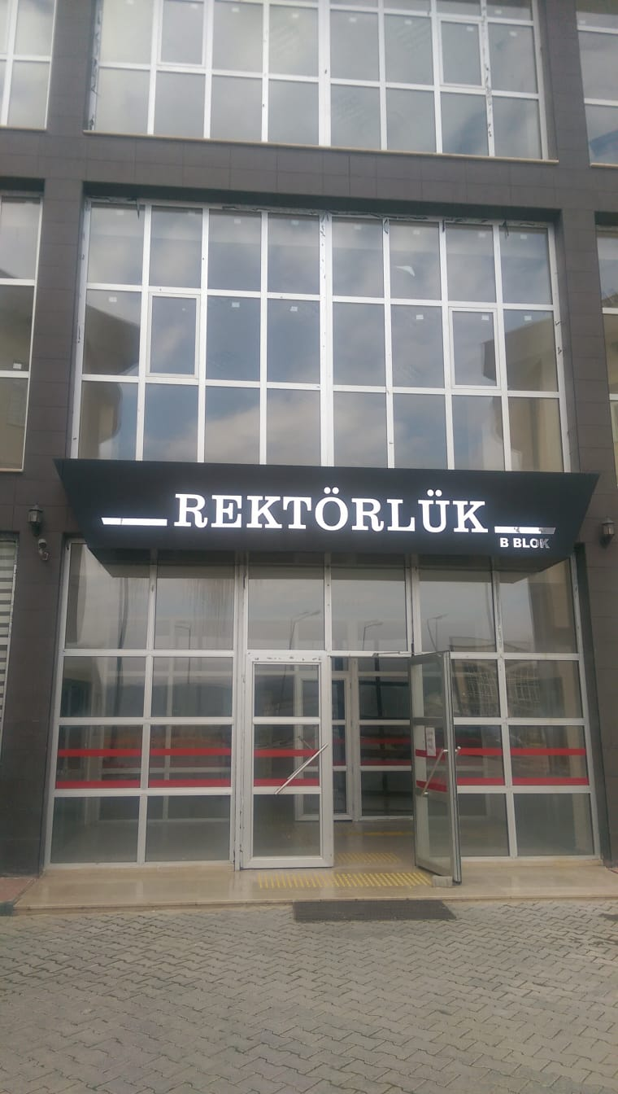
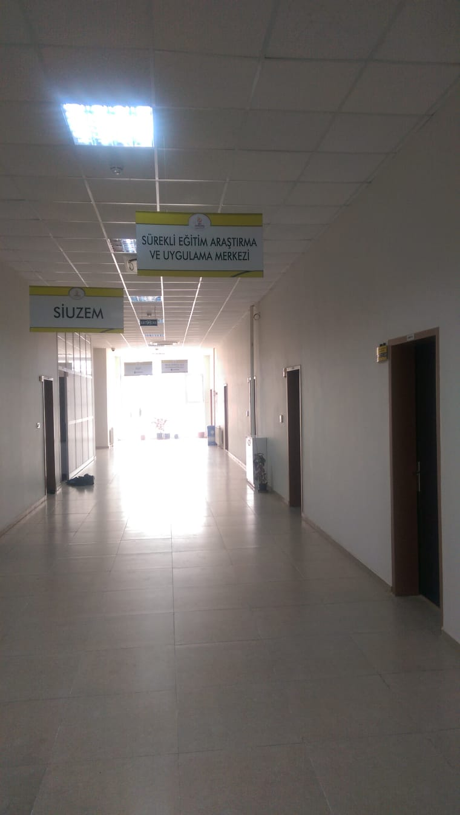
BİRİM İLE İLGİLİ GÖRSELLER

Slide 10
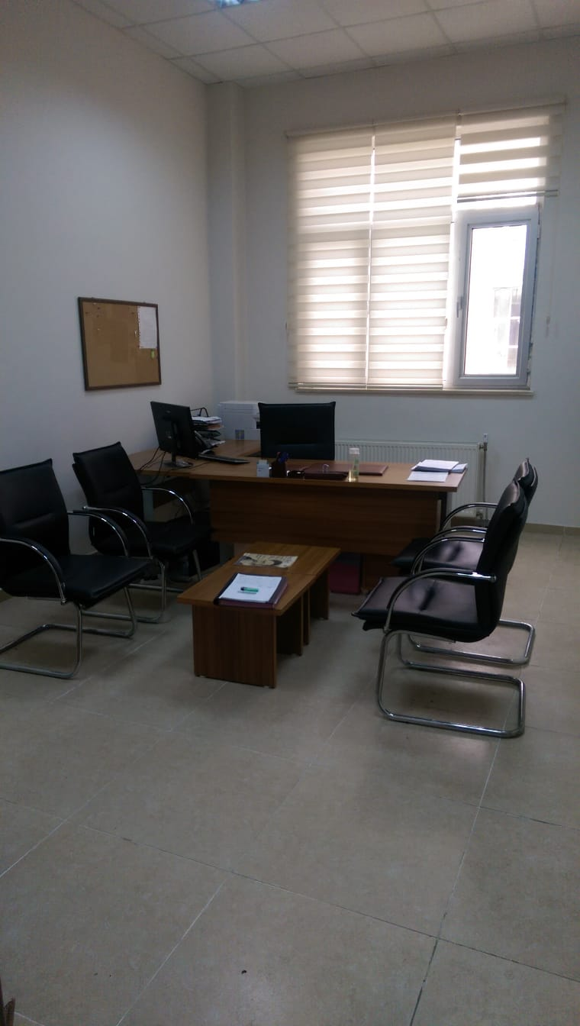
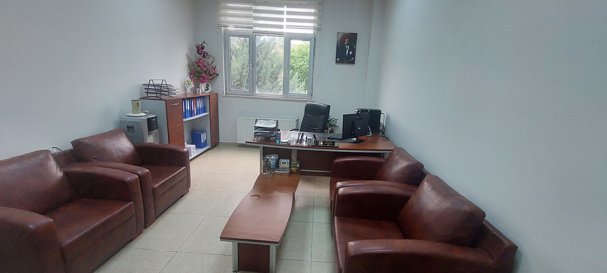
BİRİM İLE İLGİLİ GÖRSELLER

Slide 11
2024 YILI İÇERİSİNDE DÜZENLENEN EĞİTİMLER
Sıra No | Etkinliğin Adı | Tarihi | Sonuçlar
1 | İngilizce A1/1 Dil Kursu (Siirt 3. Komando Tugay Personellerine Yönelik) | 26.03.2024 - 25.04.2024 | 61 Katılımcı eğitime katılmış olup, 42700 TL kurstan gelir elde edilmiştir.
2 | Arapça A1/1 Dil Kursu (Siirt 3. Komando Tugay Personellerine Yönelik) | 27.03.2024 - 26.04.2024 | 9 Katılımcı eğitime katılmış olup, 6300 TL kurstan gelir elde edilmiştir.
3 | Deney Hayvanları Kullanım Sertifikası Eğitimi | 15.04.2024 - 24.04.2024 | 27 Katılımcı eğitime katılmış olup, 67500 TL kurstan gelir elde edilmiştir.
4 | İngilizce A1/2 Dil Kursu (Siirt 3. Komando Tugay Personellerine Yönelik) | 22.05.2024 - 13.06.2024 | 25 Katılımcı eğitime katılmış olup, 17500 TL kurstan gelir elde edilmiştir.
5 | Üniversitemizde Görev Yapan Öğretim Görevlilerine Eğiticilerin Eğitimine yönelik “Ölçme ve Değerlendirme” Eğitimi | 03.06.2024 - 05.06.2024 | 141 Katılımcı eğitime katılmış olup, Kursun kurum içi personellere verilmesinden dolayı ücretsiz organizasyon yapılmıştır.
6 | Sertifikalı Yapay Zekâ ve Makine Öğrenme Eğitimi | 16.08.2024 - 17.10.2024 | 17 Katılımcı eğitime katılmış olup, 59500 TL kurstan gelir elde edilmiştir.
7 | Üniversitemizde görev yapan doktor öğretim üyeleri, doktorasını tamamlamış öğretim görevlileri ve araştırma görevlilerine "TÜBİTAK Programlarına Yönelik Proje Hazırlama Stratejiler" Eğitimi | 18.12.2024 | 46 Katılımcı eğitime katılmış olup, Kursun kurum içi personellere verilmesinden dolayı ücretsiz organizasyon yapılmıştır.

Slide 12
BİRİM KALİTE KURULU
SÜREKLİ EĞİTİM UYGULAMA VE ARAŞTIRMA MERKEZİ BİRİM KALİTE KURUL ÜYELERİ
Sıra No | Adı Soyadı | Görevi | Dahili Numarası | e-mail Adresi
1 | Halil ÖZDEMİR | Müdür | 3897 | halil@siirt.edu.tr
2 | İlker Salih EBREM | Müdür Yrd. | 3812 | İlker.ebreö@siirt.edu.tr
3 | Abdulkerim EVREN | Memur | 3890 | a.kerimevren@siirt.edu.tr

Slide 13
Araştırma Merkezimizin Stratejik Hedefi
Araştırma Merkezimizin 2023-2027 Stratejik Planının Amaç ve Hedefi belirlenmiş olup, buna ilişkin Stratejik Plan Hedef Kartı oluşturulmuştur.
Hedef Kartı Araştırma Merkezi Müdürlüğümüz WEB sayfasında yayınlanmıştır.
Stratejik Plan Hedef Kartı

Slide 14
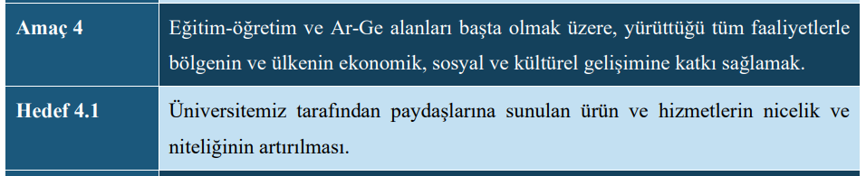
BİRİMİMİZİN ÜNİVERSİTEMİZİN STRATEJİK HEDEFLERİ İÇİNDEKİ YERİ
Siirt Üniversitesi 2023-2027 Stratejik Planı Amaç ve Hedefleri İncelendiğinde Amaç 4 ve Hedef 4.1’e Yönelik eğitim faaliyetleri yürütülmektedir.

Slide 15
PAYDAŞLARIN SÜREÇLERE KATILIMI
Üniversite dışı ulusal ve uluslararası kurum ve kuruluşlarla işbirliği esaslarını belirlemek, protokol taslaklarını hazırlamak amacıyla, ihtiyaç duyulan ve bizzat talep edilen alanlarda eğitim programları düzenlenmesi hakkında paydaşlarla görüşülmektedir.
Protokol
2024 Yılı Dış Paydaş Toplantı Tutanakları
2024 Yılı İç Paydaş Toplantı Tutanakları (Tutanak 1) (Tutanak 2)
Akademik Paydaş Analizi ve Paydaş Beklentisi Formu
SİÜ.FR-0485-SİÜ.SEM Eğitim Programı Öneri Formu.doc

Slide 16
KALİTE SÜREÇLERİ VE SÜREKLİ İYİLEŞME ÇALIŞMALARI
Birim Kalite Kurulu
2024 Yılı Aylık Birim Kalite Toplantı Tutanakları
Eğitim Değerlendirme Anketi
Memnuniyet Anketlerinin Değerlendirilmesi
2024 Yılı İç Tetkik Raporuna Göre Yapılan İyileştirici/Düzenleyici Faaliyetler
2024 Yılı İç/Dış Paydaş Toplantı Tutanaklarına Göre Yapılan İyileştirici/Düzenleyici Faaliyetler
2024 Yılı Memnuniyet Anketlerine Göre Yapılan İyileştirici/Düzenleyici Faaliyetler
Kurum İç Değerlendirme Raporu 3.2(2023)
Yıllık Faaliyet Raporları
SİUSEM Sertifika Sorgulama

Slide 17
GÜÇLÜ YANLARIMIZ
Üniversitemizde genç, dinamik ve uzman öğretim elemanı kadrosunun bulunması,
Yeni fakülte, yüksekokul vb. birimlerin açılmasıyla birlikte artan öğretim elemanı sayısının ve niteliğinin Merkezde verilebilecek potansiyel eğitim niteliği ve çeşidinin artması
Üniversitemizin ve halkın ihtiyaçlarına cevap verebilen eğitim programlarına sahip olunması

Slide 18
ZAYIF YANLARIMIZ
1.Kaynak ve Finansman Yetersizliği: SEM’ler genellikle sınırlı bütçelerle faaliyet gösterir. Eğitim programlarının düzenlenmesi, uzman eğitmenlerin istihdamı ve teknolojik altyapının güncellenmesi için yeterli finansman sağlanamayabilir.
2. Eğitim Programlarının Güncellik ve Çeşitlilik Sorunları
3. Eğitmen ve Personel Yetersizliği
Katılımcı Erişim ve Katılım Sorunları:SEM’ler genellikle yerel veya bölgesel kitlelere hitap eder, bu da ulusal veya uluslararası düzeyde erişimde zayıflık yaratabilir. Ayrıca, çalışan profesyonellerin yoğun programları nedeniyle eğitimlere katılım oranları düşük olabilir.

Slide 19
ZAYIF YANLARIMIZ
4. Tanıtım ve Pazarlama
5. Kalite Kontrol ve Akreditasyon Sorunları:
6. Rekabetle Başa Çıkma Zorluğu: Özel sektördeki eğitim kurumları veya çevrimiçi platformlar (Coursera, Udemy gibi), daha esnek, erişilebilir ve uygun fiyatlı eğitimler sunarak SİUSEM’le rekabet etmektedir.

Slide 20
TEHDİTLER
İlde yaşam boyu öğrenme faaliyetlerine olan ilginin azlığı,
Halk Eğitim Merkezinin ücretsiz kurs imkânı sunması,
Yaygın etkiyi artıracak duyuru faaliyetlerinin ücretli olması,

Slide 21
FIRSATLAR
Üniversite Yönetiminin eğitime destek vermesi,
Üniversite birimlerinin eğitim işbirliğine hazır olması,
Üniversite birimlerine ait fiziki mekanların ve araç-gerecin merkezimizin kullanımına açık olması

Slide 22
2025 YILI İÇERİSİNDE AÇMAYI PLANLADIĞIMIZ VE ÖNERDİĞİMİZ EĞİTİMLER
Temel İş Sağlığı ve Güvenliği Eğitimi
Elektrik iç tesisat proje hazırlama Eğitimi
Bilirkişilik Temel Eğitimi
Robotik kodlama Eğitimi
Akıl ve Zeka Oyunları Eğitimi
DGS Kursu
Yabancı dil sınavlarına hazırlık kursu

Slide 23
2025 YILI İÇERİSİNDE AÇMAYI PLANLADIĞIMIZ VE ÖNERDİĞİMİZ EĞİTİMLER
Eğiticinin Eğitimi Sertifika Programı: Profesyonel eğitmenlerin yetkinliklerini geliştirmek için tasarlanmış, 75 ders saati içeren, rol oyunları ve grup çalışmalarıyla desteklenen bir program. Eğitim teknolojileri ve ölçme-değerlendirme yöntemleri gibi konuları kapsıyor.
Öğrenci Koçluğu ve Eğitim Danışmanlığı Sertifika Programı: Öğrencilerin akademik başarılarını artırmak, sınav kaygısını yönetmek ve kariyer hedeflerine ulaşmalarına yardımcı olmak için etkili iletişim ve zaman yönetimi becerileri kazandırıyor.
Profesyonel Yaşamda İkna Edici İletişim Sertifika Programı: İş dünyasında ikna becerilerini geliştirmek için sözsüz iletişim, mesaj yapısı ve hedef kitleye uyarlama tekniklerini öğretiyor.
Psikoloji Eğitimleri: Klinik psikoloji, terapi teknikleri ve davranış analizi alanlarında yetkinlik kazandırıyor.
Arıcılık Eğitimi Sertifika Programı: Bal üretimi, arı sağlığı ve ekosisteme katkı gibi konuları kapsayan uygulamalı bir eğitim.
Savunma Sanayiinde Milli Yetkinlik Hamlesi & Milli Teknoloji Kültürü (Ücretsiz Online Seminer): Savunma sanayiine yönelik farkındalık oluşturmayı amaçlayan bir program

Slide 24
2025 YILI İÇERİSİNDE AÇMAYI PLANLADIĞIMIZ VE ÖNERDİĞİMİZ EĞİTİMLER
WISC-R Çocuklar İçin Zeka Testi Sertifika Programı (CANLI)
Montessori Eğitmen Eğitimi Sertifika Programı
Kişisel Verilerin Korunması ve KVKK Sertifika Programı
Sınav Kaygısı ve Başa Çıkma Yöntemleri Eğitmen Eğitimi Sertifika Programı
Personal Trainer Sertifika Programı
Yenilikçi Öğrenme ve Öğretme Araçları Sertifika Programı
Gölge Oyunları Eğitmen Eğitimi Sertifika Programı
Çocuklar İçin Oyun Sahneleme Eğitimci Eğitimi Sertifika Programı
Vantrolog Eğitmen Eğitimi Sertifika Programı
Yaratıcı Yazarlık Eğitimi Sertifika Programı
Satranç Eğitmen Eğitimi Uygulayıcı Sertifika Programı
Yaratıcı Drama Eğitmen Eğitimi Sertifika Programı
P4C Sertifika Programı (CANLI DERS)
NLP Sertifika Programı (CANLI DERS)
STEM Eğitmen Eğitimi Sertifika Programı
Robotik Kodlama Eğitmen Eğitimi Sertifika Programı

Slide 25


